Slide 1
PROVINCIA DE CÓRDOBA
Coparticipación Provincial de recursos a los Gobiernos Locales
Dirección Nacional de Asuntos Provinciales
Ministerio de Hacienda

Slide 2
Esquema de Coparticipación Provincial
Masa Coparticipable
Gobiernos Locales
Provincia
Distribución Primaria
Distribución entre Gobiernos Locales
Distribución Secundaria
Destino y distribución de fondos

Slide 3
Recursos que integran la Masa Coparticipable
Ley N° 23.548 (Coparticipación Federal de Impuestos) y sus modificatorias incluyendo la compensación por adherir al consenso fiscal
Impuesto sobre los Ingresos Brutos
Impuesto Inmobiliario

Slide 4
20 %
Ley N° 23.548 (Coparticipación Federal de Impuestos) y sus modificatorias
Coparticipación a Gobiernos Locales
20 %
Impuestos sobre los Ingresos Brutos
20 %
Impuesto Inmobiliario

Slide 5
Distribución de la Coparticipación

Slide 6
Distribución entre Municipios
La distribución entre los Municipios se realiza de la siguiente forma:
El 21% en partes iguales
El 79% en proporción directa a la población

Slide 7
Distribución entre Comunas
La distribución entre las Comunas se realiza de la siguiente forma:
El 50% en partes iguales
El 50% en proporción directa a la población

Slide 8
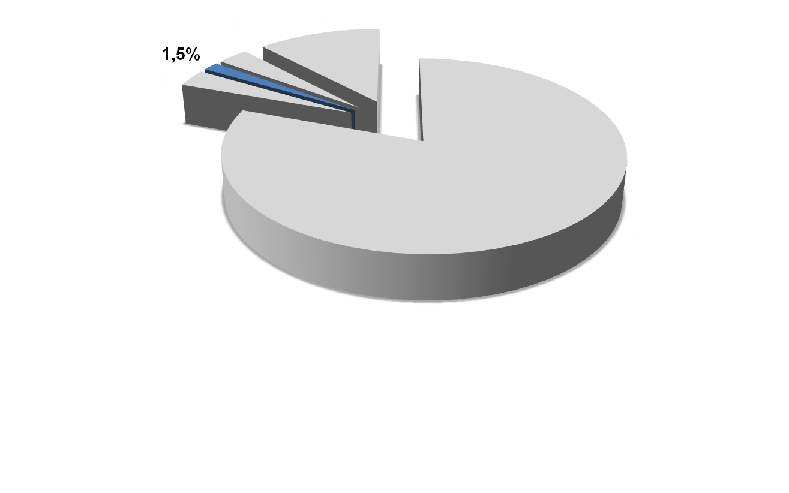
Fondos
Fondo de emergencia y desequilibrios financieros
El Fondo de emergencia y desequilibrios financieros se distribuye considerando situaciones de emergencia y desequilibrios financieros transitorios de los Municipios.

Slide 9
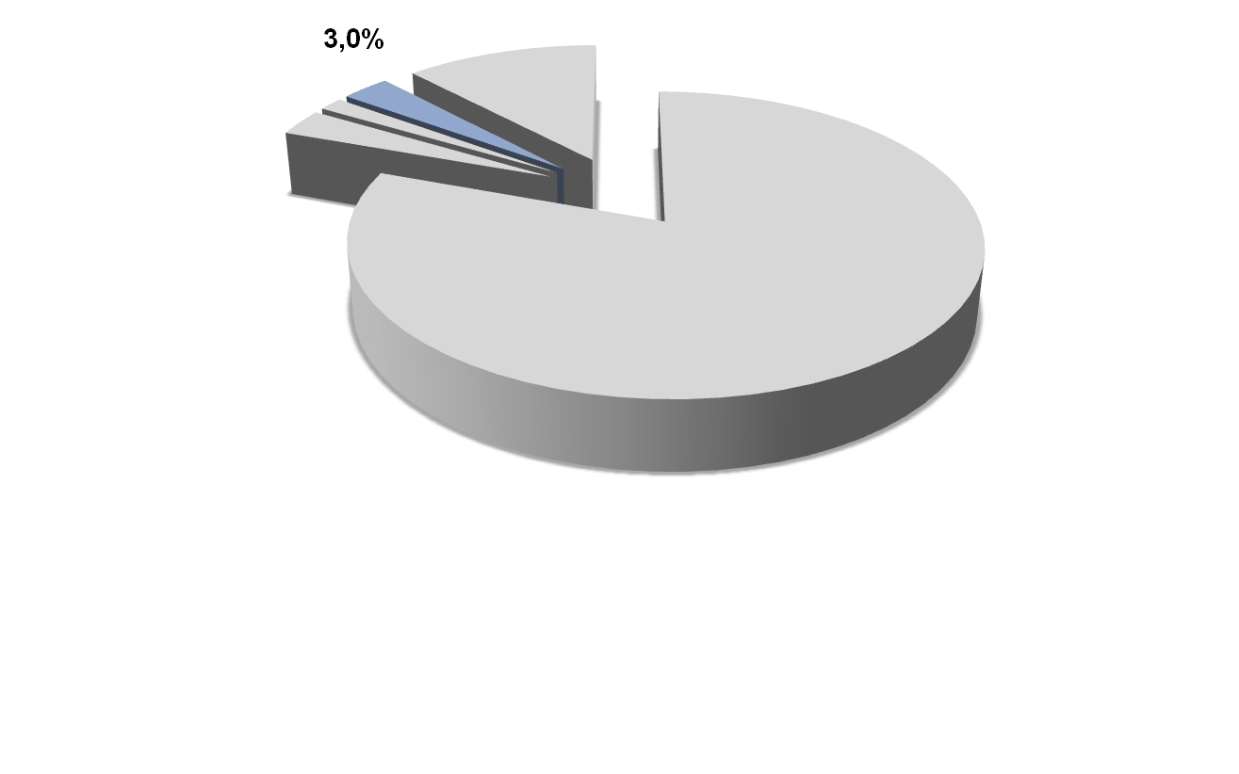
Destino y distribución de los fondos
Fondo Anticrisis y Saneamiento Municipal (FA.SA.MU.)
El Fondo Anticrisis y Saneamiento Municipal (FA.SA.MU.) está destinado para el sostenimiento de los Pactos de Saneamiento realizado entre la Provincia y los Municipios.

Slide 10
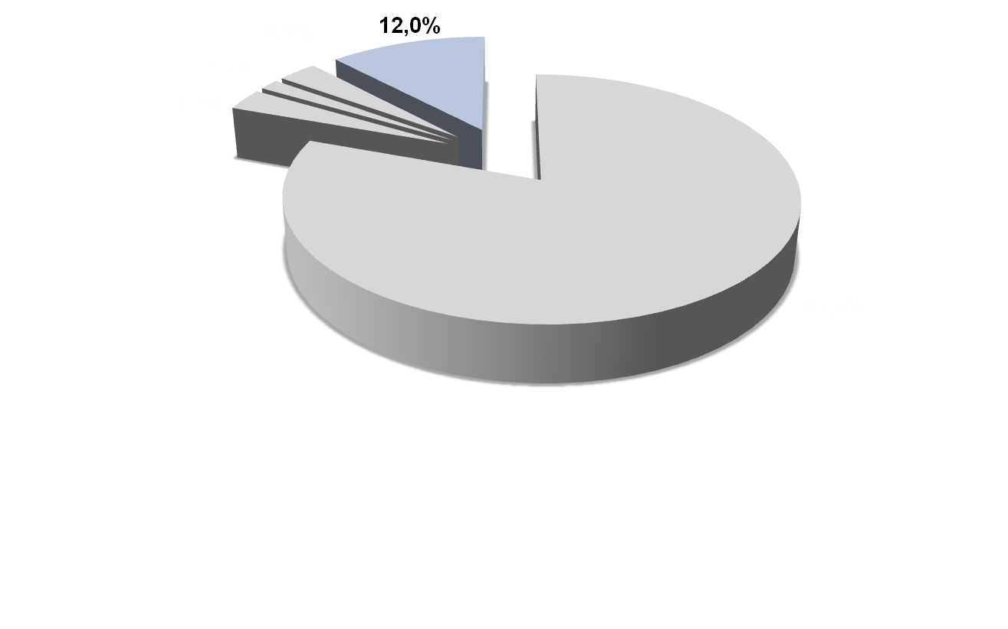
Destino y distribución de los fondos
Fondo de Financiamiento de la Descentralización del Estado (FO.FIN.DES.)
El FO.FIN.DES. está destinado a atender las erogaciones que resulten de las transferencias de obras, servicios y funciones del Estado Provincial a los Municipios, Comunas o Comisiones Vecinales. Si al finalizar el ejercicio quedan excedentes de este fondo, se asignan en función de los índices de la coparticipación.

Slide 11
Referencias legales
Coparticipación a los Gobiernos Locales y Distribución Secundaria
Ley N° 7.850
Ley N° 8.663
Ley N° 8.664
Ley N° 9.183
Ley N° 10.347
Decreto 2640/2000
Decreto N° 1344/16

Slide 12
Glosario
Masa Coparticipable: Son aquellos recursos sujetos a distribución entre la Provincia y los Gobiernos Locales.
Distribución Primaria: Indica la asignación de la Masa Coparticipable entre la Provincia y los Gobiernos Locales.
Distribución Secundaria: Determina la distribución de la Coparticipación Provincial entre los Gobiernos Locales.

